Slide 1
소재수치해석 hw9
신소재공학과 20100107 송수범

Slide 2
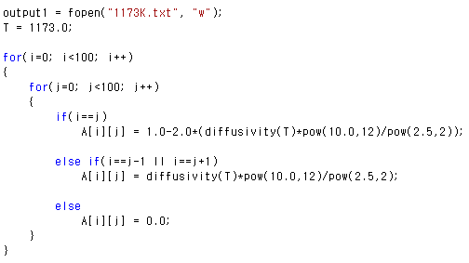
1
Code
Matrix A 계산
W 계산 및 출력

Slide 3
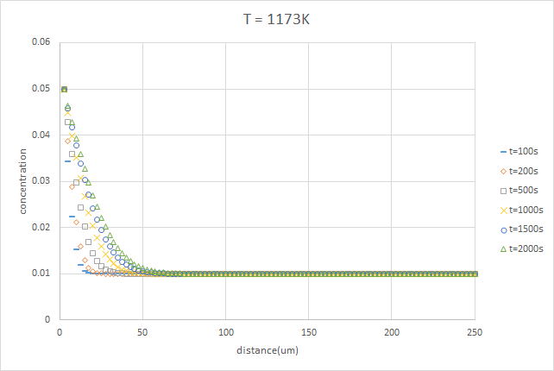
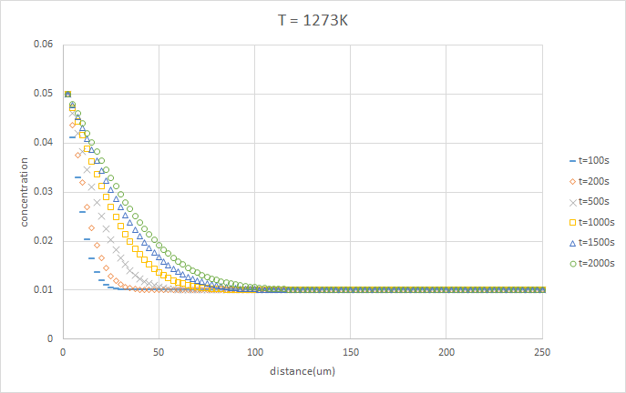
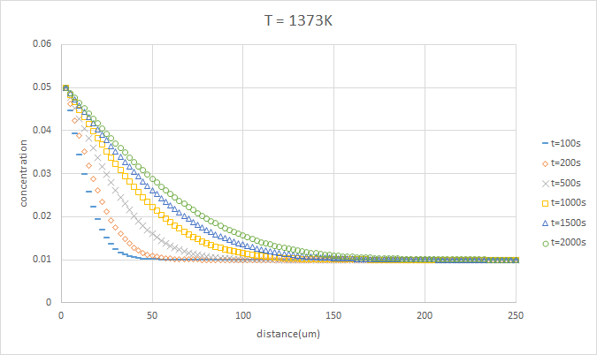
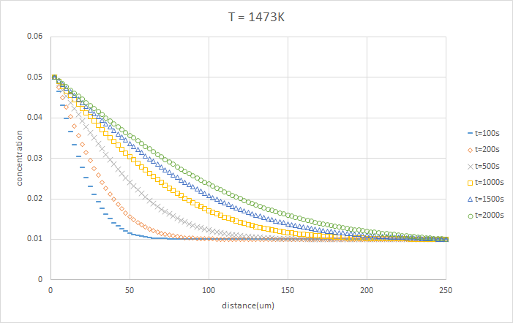
2
결과1

Slide 4
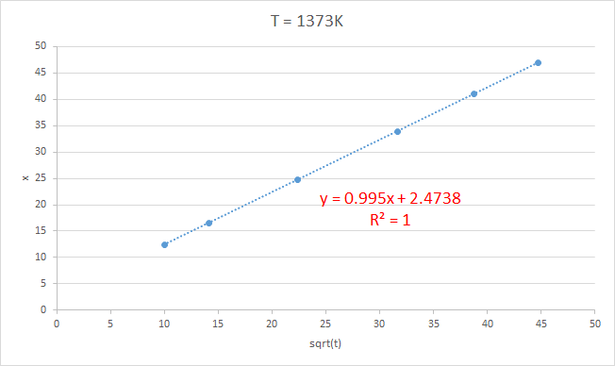
3
문제 a

Slide 5
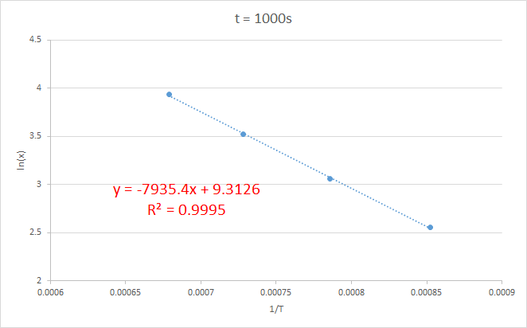
3
문제 b

Slide 6
3
문제 c
$\ln\left(x\right)= \frac{1}{2}\ln\left(D_{0}t\right)−\frac{Q}{2R}×\frac{1}{T}$ 이므로
$$∴Q=131960J$$
실재 값: 147723J
오차율 : 10.67%

